Slide 1

O surgimento da Astronomia moderna
Ensino de Astronomia

Slide 2
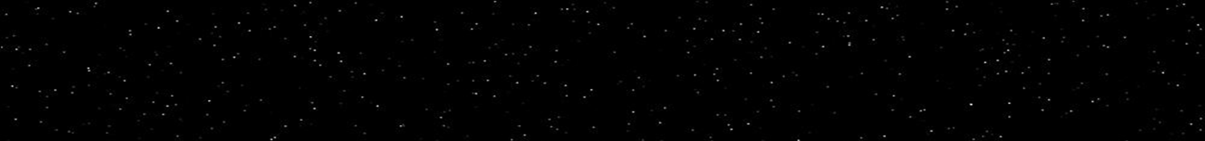
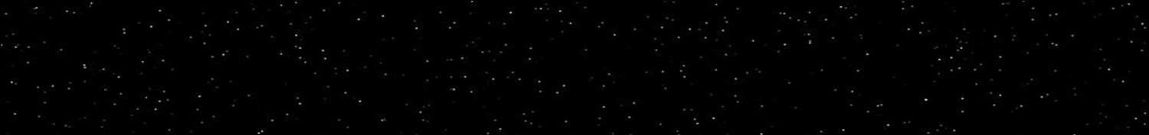
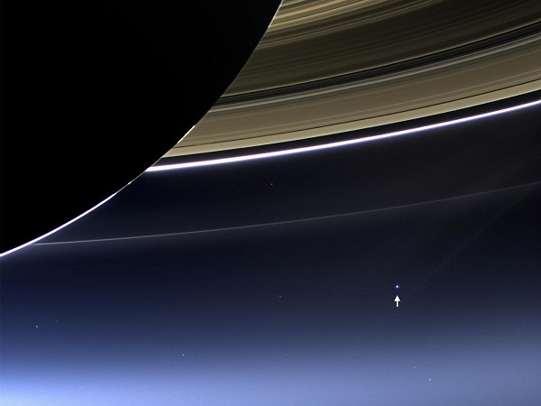
“Não há como voltar ao passado. A escolha é o Universo ou o nada” – H. G. Wells

Slide 3

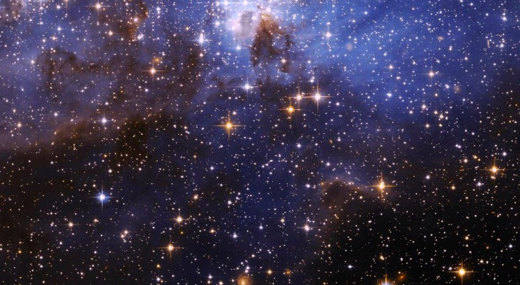
Os perigos de se fazer ciência
Confronto com as instituições religiosas
Ofensa às escrituras
O questionamento é perigoso

Slide 4
Astronomia na Europa
Surge as primeiras evidências do heliocentrismo
A necessidade de se tirar a Terra do centro do Mundo
Surge o telescópio com lentes
A astronomia se une à física

Slide 5
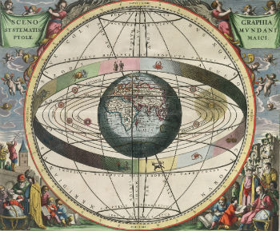
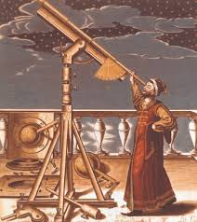
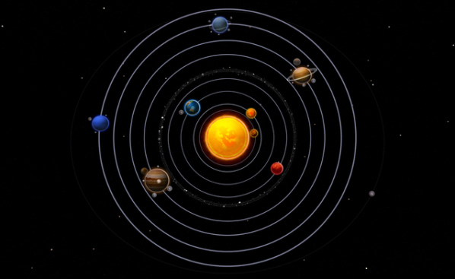
A astronomia dos antigos

Slide 6
Nicolau Copérnico
O Sol está imóvel no centro do Mundo
Circularidade da órbita
A Terra é apenas o centro para o movimento Lunar Lua
Falta de escritos mostrando o raciocínio de Copérnico
Da revolução das orbes celestes

Slide 7
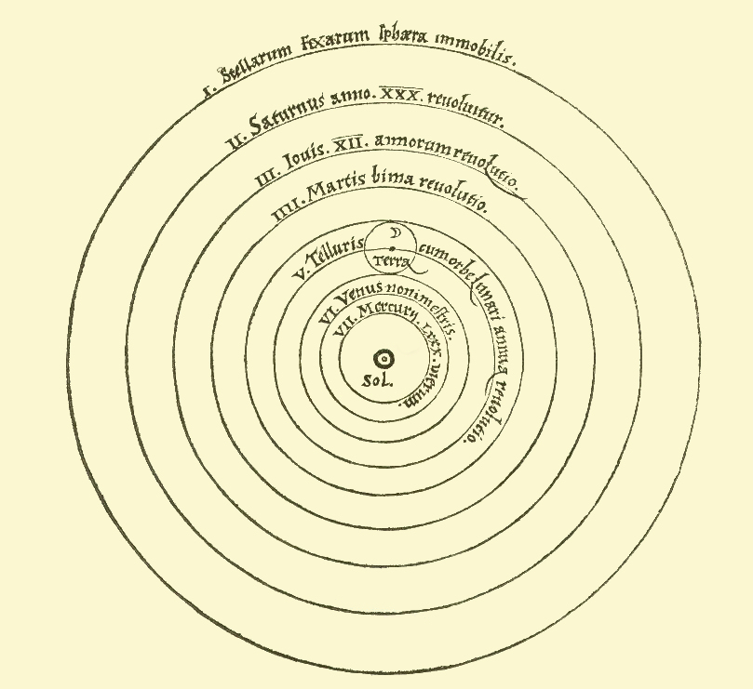
A astronomia dos antigos

Slide 8
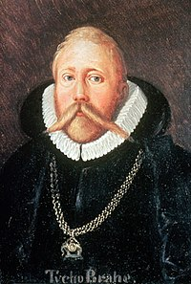
Tycho Brahe
Astrônomo

Slide 9
Tycho Brahe
As observações mais precisas da época
Brahe era voltado para a astronomia observacional
Anotações extremamente detalhadas
Uraniborg
35 anos de observações

Slide 10
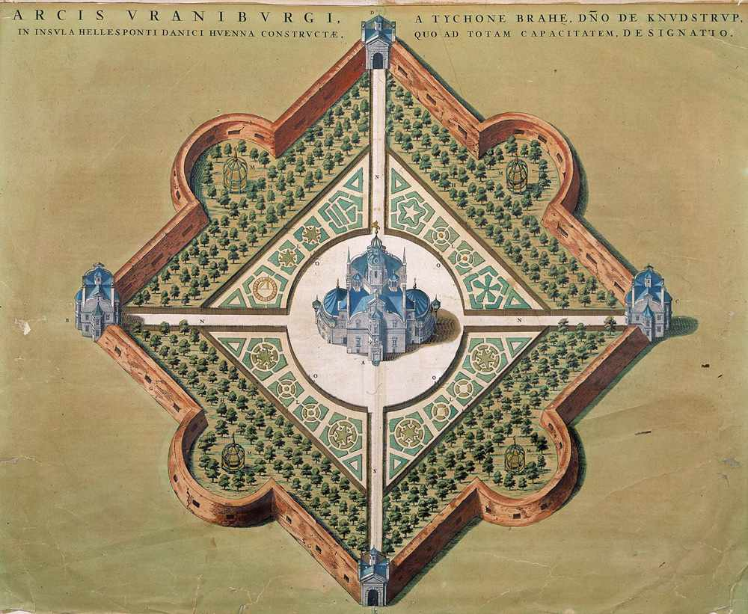
Uraniborg

Slide 11
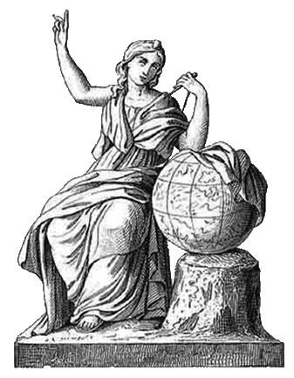
Urania

Slide 12
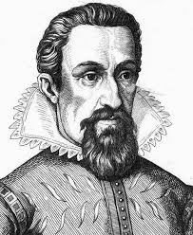
Johannes Kepler
Matemático, astrônomo, astrólogo e professor

Slide 13
Johannes Kepler
Johannes Kepler nasceu na cidade de Weil der Stadt, na Alemanha, em 27 de dezembro de 1571. Quando jovem, ingressou no seminário de Adelberg em 1584. Este foi o primeiro passo para ser aceito na universidade. Após alguns anos estudando no seminário, Kepler foi aceito na universidade de Tübingen e iria se dedicar à teologia e à matemática.

Slide 14
Johannes Kepler
Mysterium Cosmographicum
Sólidos platônicos
Distâncias planetárias
Anima Motriz
Encontro com Tycho Brahe
A correspondência com o Mensageiro Sideral

Slide 15
Johannes kepler
O guerra contra Marte
As anotações de Brahe
Astronomia Nova
As duas leis dos movimentos planetários

Slide 16

Johannes kepler
Tetraedro – Cubo – Octaedro – Dodecaedro - Icosaedro

Slide 17
Johannes kepler
A Terra é circunscrita por um Dodecaedro
Marte é circunscrito por um Tetraedro
Júpiter é circunscrito por um Cubo
Vênus é circunscrito por um Icosaedro
Mercúrio é circunscrito por um Octaedro

Slide 18
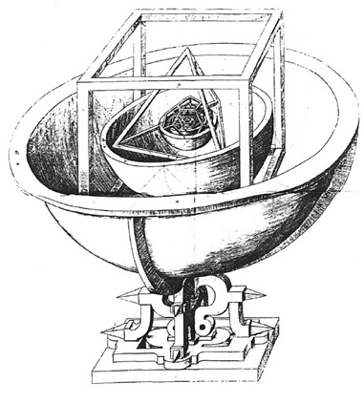
Johannes kepler

Slide 19
Johannes Kepler
Lei das áreas
Conhecida como a segunda lei de Kepler
Os raios vetores de cada planeta varrem áreas iguais em tempos iguais

Slide 20
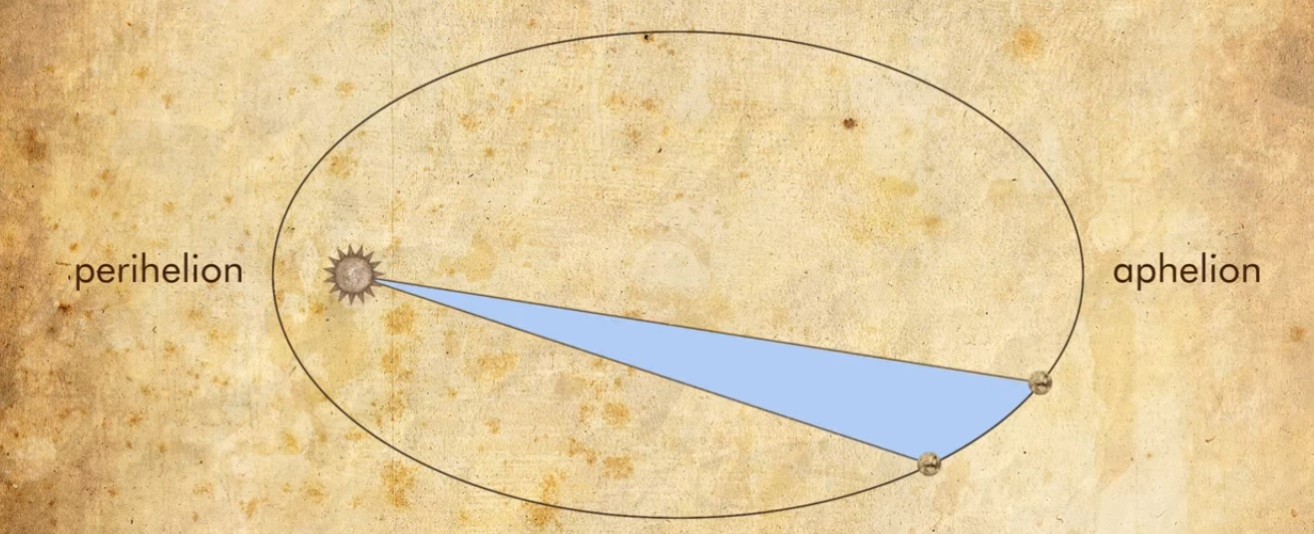
Lei das áreas

Slide 21
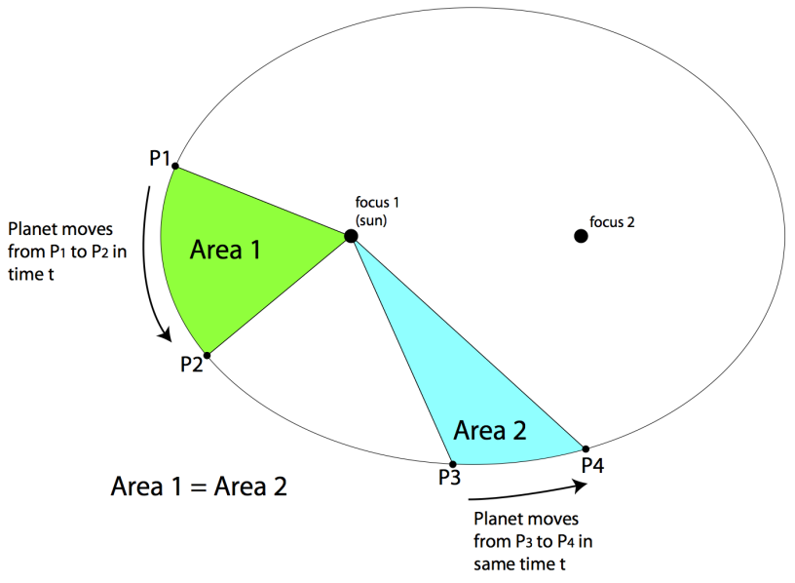
Lei das áreas

Slide 22
Elipse
Elipse
Primeira lei de Kepler
O caminho percorrido pelos planetas ao redor do Sol é elíptico

Slide 23
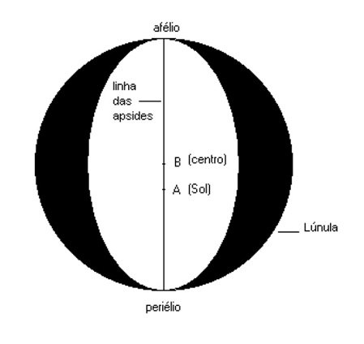
Lúnula

Slide 24
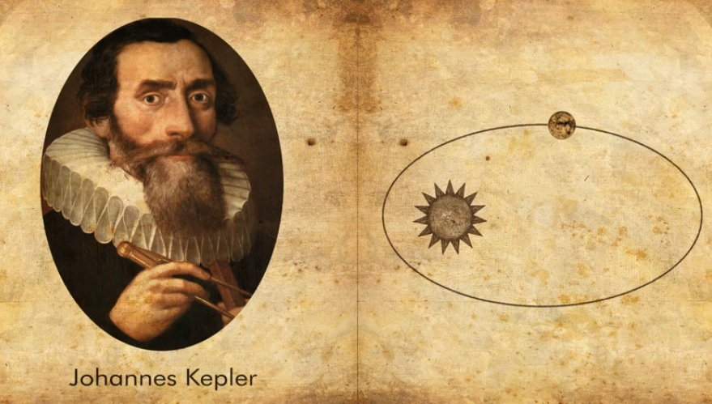
Elipse

Slide 25
Terceira lei de Kepler
Lei da Harmonia
Harmonices Mundi
a proporção entre o período de tempo de dois planetas é precisamente a sesquiáltera proporção de suas distâncias médias

Slide 26
Terceira lei de Kepler
Em outras palavras
o quadrado dos períodos de tempo estão um para o outro como o cubos da média das distâncias

Slide 27
Epitome Astronomiae Copernicanae
Física
Filosofia
Metafísica
Astronomia
Kepler sistematiza ideias, atualiza dados, simplifica e apresenta novas evidências

Slide 28
A importância de Kepler
O outro sentido no qual o trabalho de Kepler culminou na astronomia moderna, mesmo que complementar à antiga, foi o de que ele foi o primeiro a visualizar a astronomia - como parte da física.
Bruce Stephenson

Slide 29
A obra de Kepler
“...pelos pensamentos em que são alimentadas, pelas formas que de acordo são moldadas, é a summa do Renascimento"
Max Caspar

Slide 30
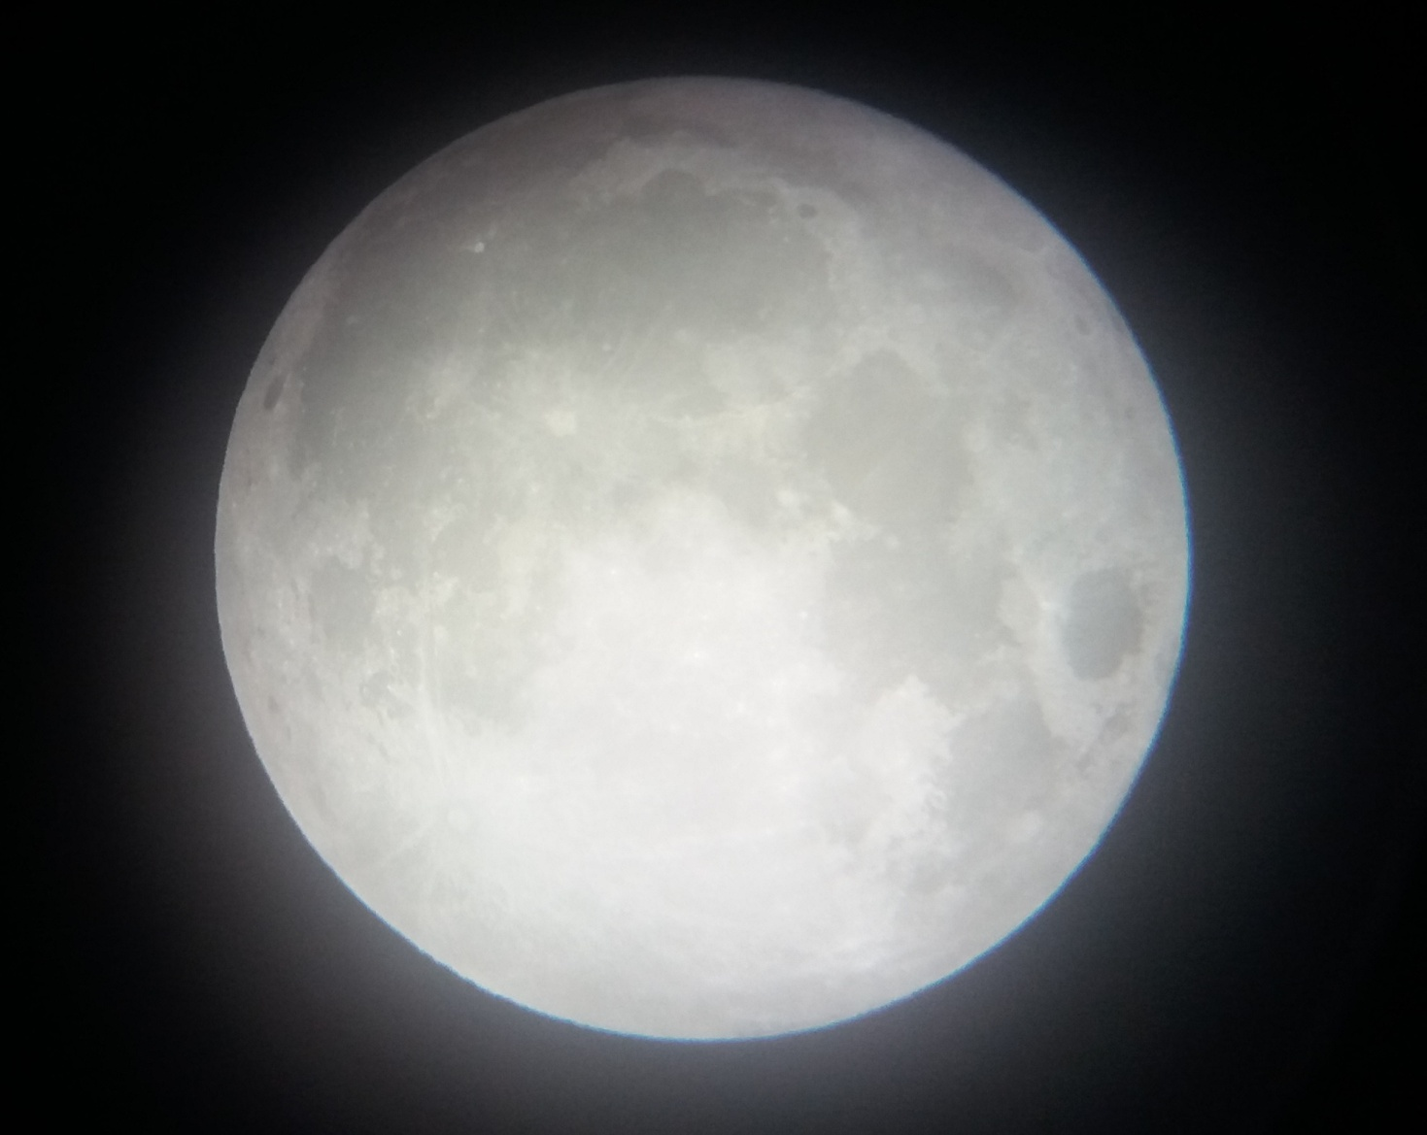
Sonho

Slide 31
Sonho
Kepler escreveu uma das primeiras obras de ficção científica da história
Ele descreve uma possível civilização lunar e como essa civilização perceberia o movimento da Terra

Slide 32
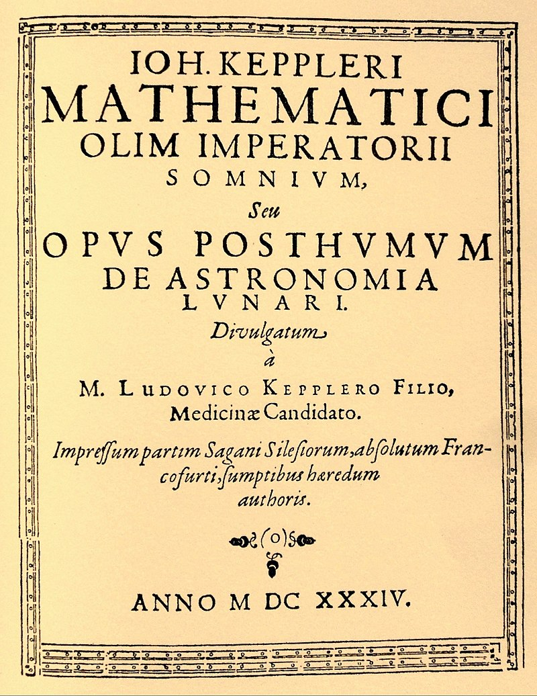
Sonho

Slide 33
De Stella Nova
Supernova ocorrida em 1604
Kepler escreveu o livro De Stella Nova em 1605
A supernova obervada está há aproximadamente 20 mil anos luz da Terra

Slide 34
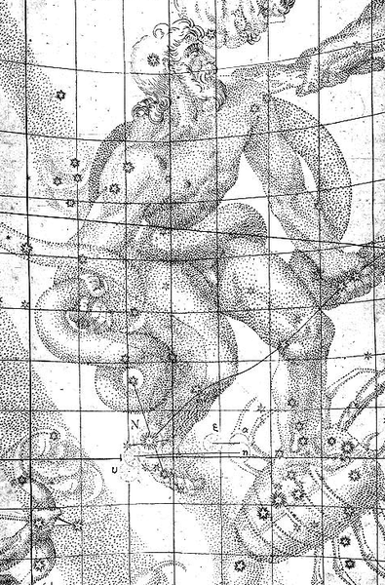
De Stella Nova

Slide 35
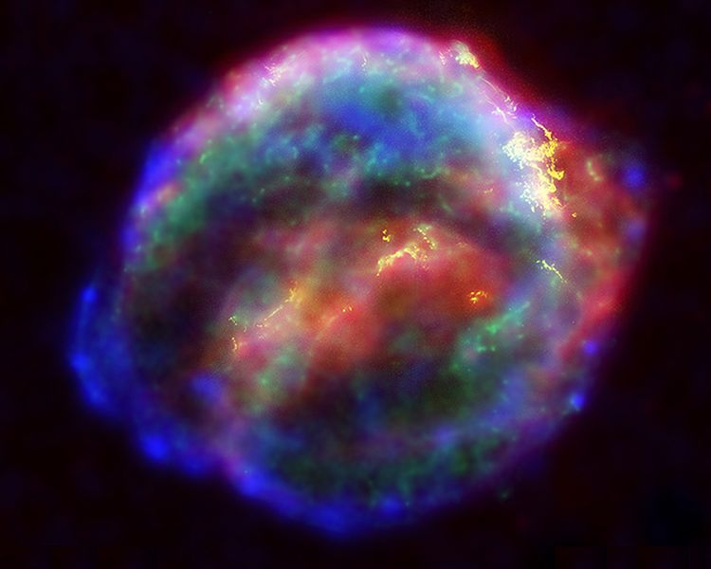
De Stella Nova
Kepler Supernova

Slide 36
Floco de neve Hexágono
Publicado em 1611
Demonstrar que a geometria é uma expressão da natureza

Slide 37
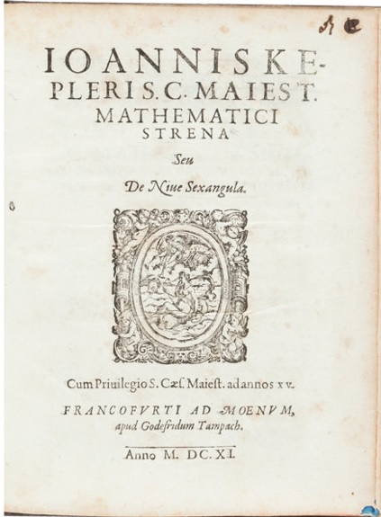
De Nive Sexangula

Slide 38
Finalizando
A incansável busca pela verdadeira ciência é um dos maiores legado que Johannes Kepler nos deixou.
Questione, questione novamente, estude, reformule, conclua e questione mais um pouco.

